Slide 1
拍拍贷消息系统原理与应用
基础框架研发资深专家
李乘胜

Slide 2
01
05
架构
监控治理
02
04
介绍
QA
功能介绍
03

Slide 3
01
介绍

Slide 4
01
介绍
项目简介：
拍拍贷消息系统是拍拍贷中间件团队，在广泛调研业界开源消息系统的基础上，结合公司现状和自身实践，研发的一款轻量级消息系统。具有丰富的功能和完善的治理。
成果：
（1）支撑拍拍贷每天高峰27+亿消息量、1000多G的消息数据量。
（2）日常高峰2万Tps写入。

Slide 5
01
消息系统常见问题
消息发送慢怎么办？
消息堆积了，如何快速知晓与处理？
失败消息如何处理？
如何保障消息的高可靠？

Slide 6
02
架构设计

Slide 7
02
模型
ConsumerGroup
Consumer
Queue(table)
Topic
Consumer
1:n
Topic
Queue(table)
1:n
Consumer
Consumer
Topic
Queue(table)
ConsumerGroup：表示一些topic的集合，被一些consumer订阅，形成一个消费者组。

Slide 8


02
架构
Admin
Admin
Metadata
Producers
Consumers
APP
http
Broker
http
APP
Broker
Broker
Producer
Consumer
Storage
MySQL

Slide 9
02
高可用设计
broker
Broker集群,无单点
Broker无状态
水平扩展
客户端slb
broker1
broker1
broker1
broker1
publish
topic
消息发送，轮询保存
发送失败，重试
Topic可以水平扩容
Queue主备
queue1
queue2
queue3
queue4
backup
backup
backup
backup

Slide 10
02
消息复用与偏移
consumerGroup | topic | consumer | queue | offset
consumerGroup | topic | consumer | queue | offset
表结构
1
2
3
4
5
6
7
8
9
消息id
ConsumerGroupA
Queue1
topic
ConsumerGroupB
Queue2
1，不同ConsumerGroup消费同一份消息。
2，不同ConsumerGroup维护自己的偏移。

Slide 11
02
动态重平衡
分配前
分配后
Queue1
C1
Queue1
C1
客户加入
重平衡器
Queue2
C2
Queue2
C1
客户退出
监控
重平衡
扩容
Queue3
C3
Queue3
C2
注: C1, C2, C3代表一个consumer组中的实例。
Queue1,Queue2,Queue3代表一个消费者组中的queue。

Slide 12
02
定时器
定时器
queue
定时清理历史数据
定时检查，堆积告警

Slide 13
02
多语言
broker
1,拉取消息
Mq client
本地方法
2,http调用
远程实例方法
proxy实例
Python，php等接口
Proxy实例和远程实例不在同一进程中

Slide 14
02
总结
Broker
Broker
ConsumerGroup
Queue
Producer
Push
TopicA
Pull
Consumer
Queue
Consumer
Queue
Producer
TopicB
Queue

Slide 15
03
功能介绍

Slide 16
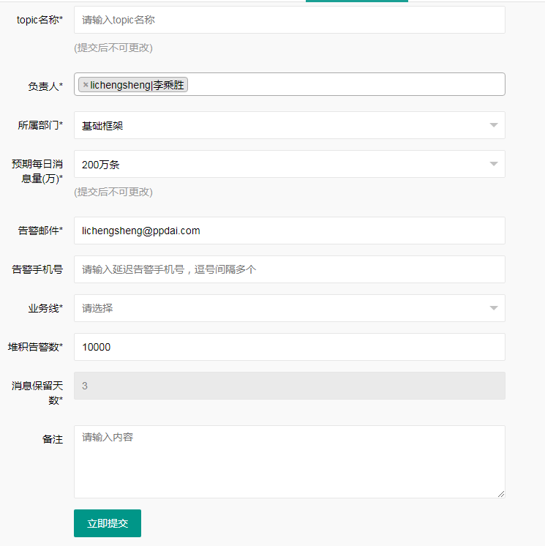
03
自助创建Topic

Slide 17
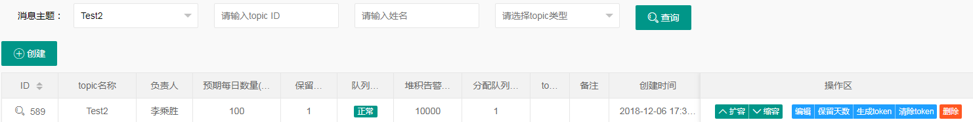
03
Topic自助管理
采取谁创建，谁管理的原则，对topic进行管理。

Slide 18
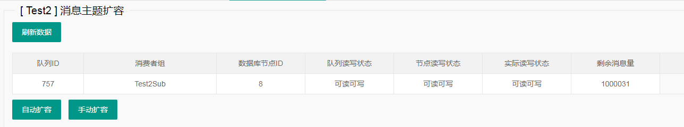
03
Topic自助扩容

Slide 19
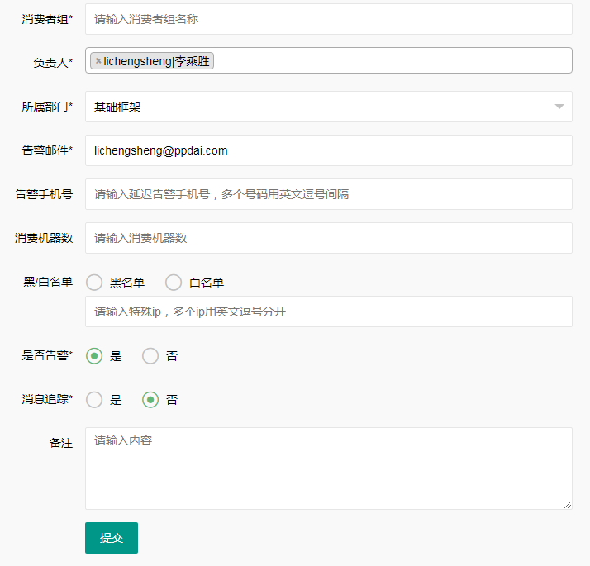
03
自助创建ConsumerGroup

Slide 20
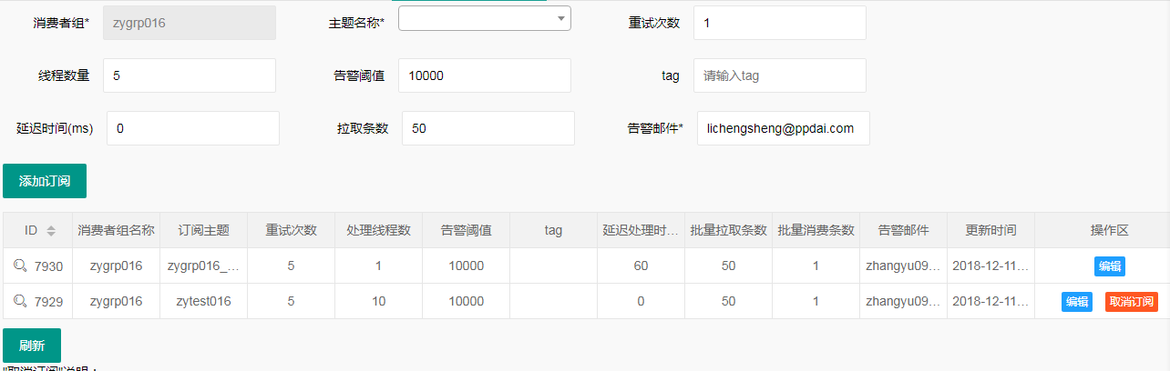
03
自助订阅topic

Slide 21
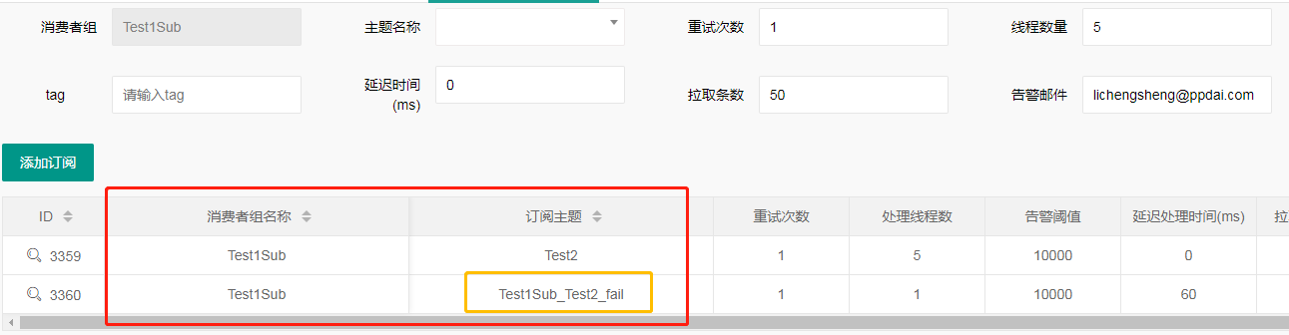
03
失败消息

Slide 22
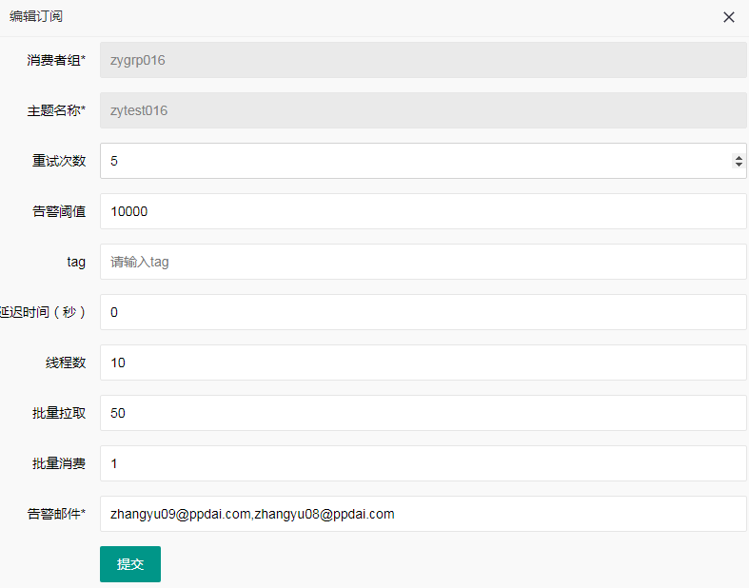
03
支持延时消息，支持多线程消费，动态调整

Slide 23
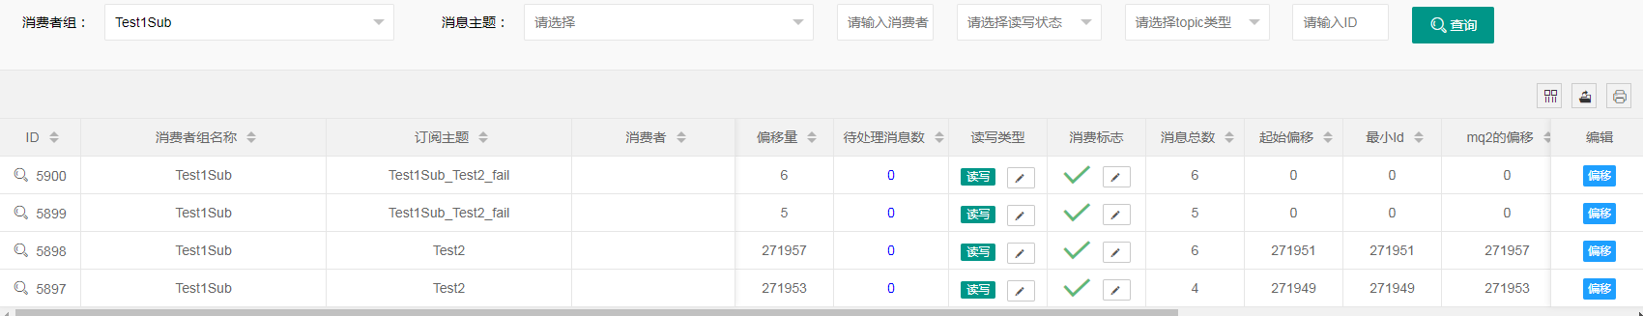
03
9.消息消费情况查看

Slide 24
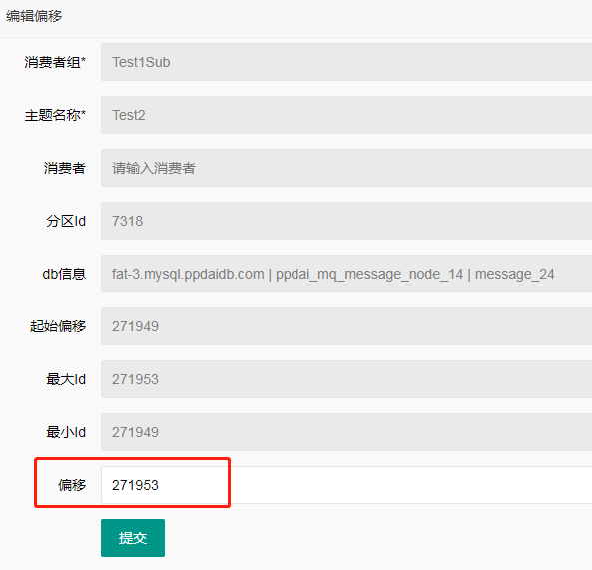
03
动态调整偏移

Slide 25
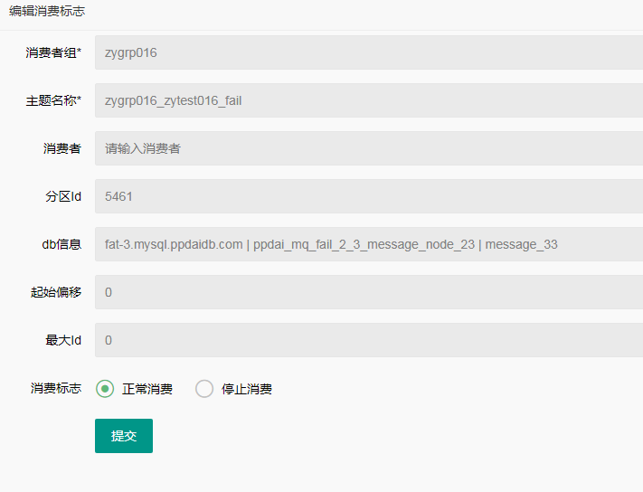
03
动态启停消费

Slide 26
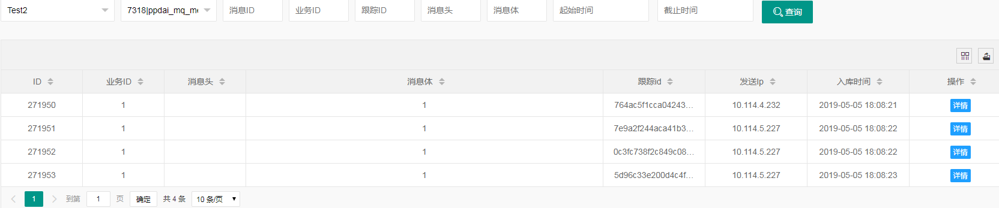
03
消息查看

Slide 27
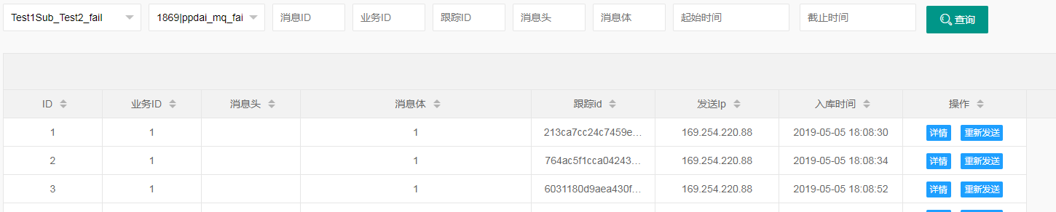
03
指定失败消息重新消费

Slide 28
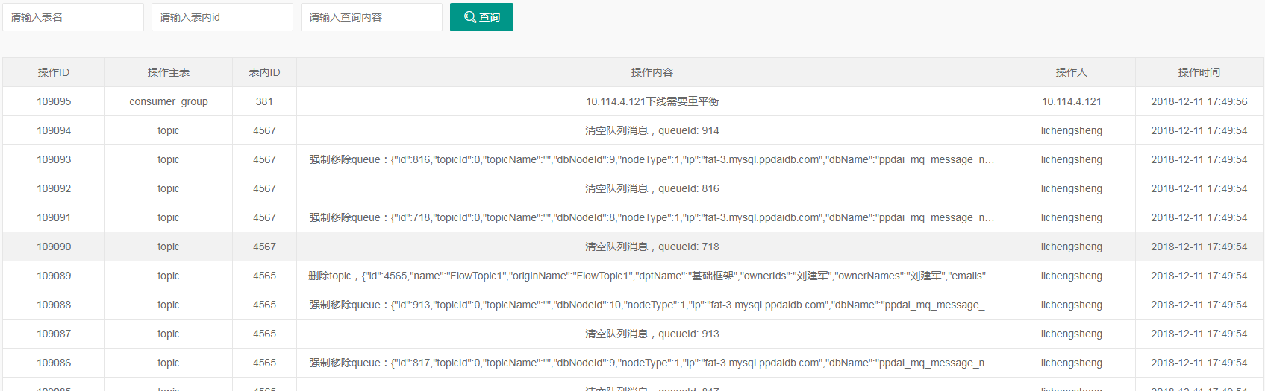
03
操作审计

Slide 29
03
客户端发送
MqClient.publish("Test1", "", new ProducerDataDto(“111111"));

Slide 30
03
客户端消费
1，配置订阅
<?xml version="1.0" encoding="UTF-8" ?>
<messageQueue>
<consumer groupName="Test1Sub">
<topics>
<topic name="Test1" receiverType="com.ppdai.infrastructure.demo.TestSub"></topic>
</topics>
</consumer>
</messageQueue>
2，代码订阅
ConsumerGroupVo consumerGroup = new ConsumerGroupVo(“Test1Sub");
ConsumerGroupTopicVo topicVo = new ConsumerGroupTopicVo();
topicVo.setName("Test");
topicVo.setSubscriber(new ISubscriber() {
@Override
public List<Long> onMessageReceived(List<MessageDto> messages) {
return null;
}
});
consumerGroup.addTopic(topicVo);
MqClient.registerConsumerGroup(consumerGroup);

Slide 31
04
监控治理

Slide 32
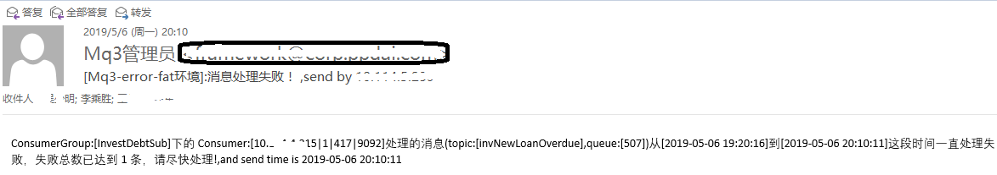
04
消费失败告警

Slide 33
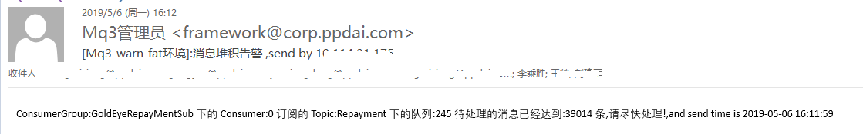
04
消息堆积告警

Slide 34
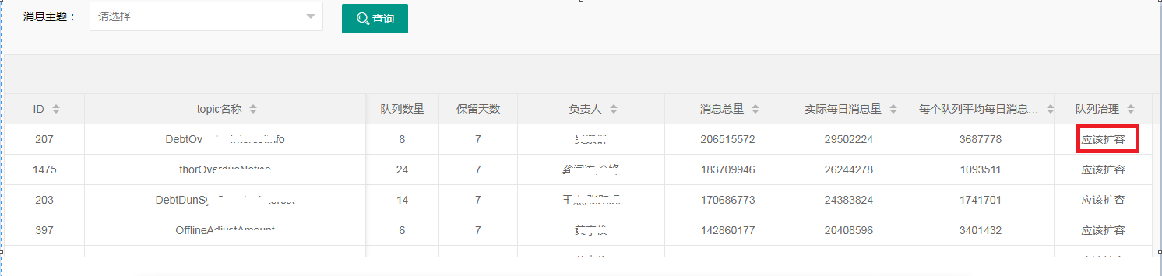
04
Topic消息报表

Slide 35
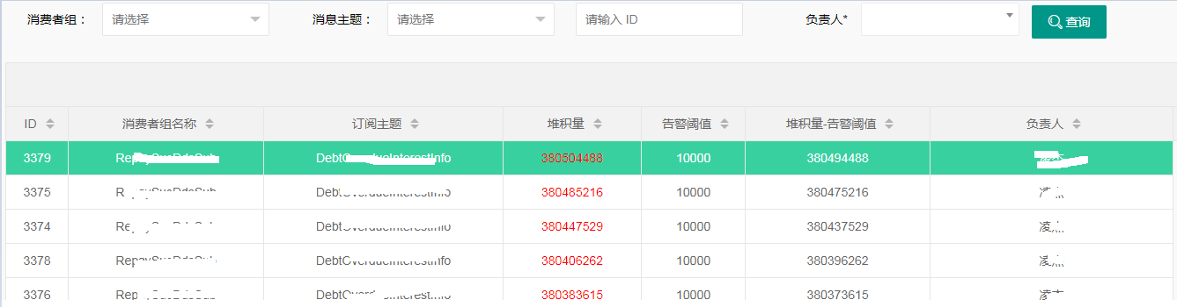
04
消息堆积报表

Slide 36
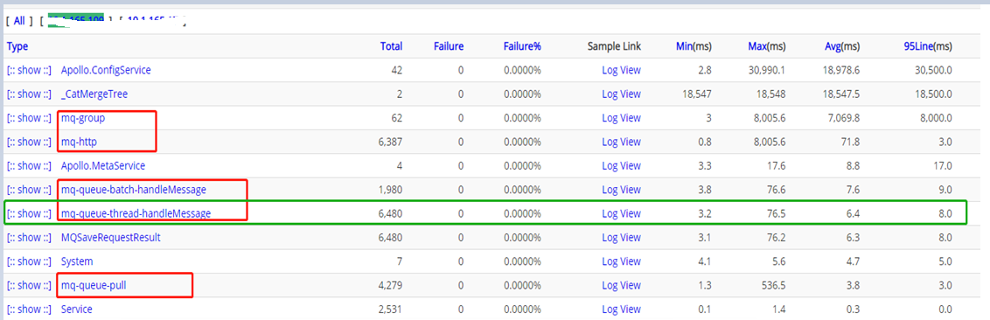
04
客户端cat监控

Slide 37
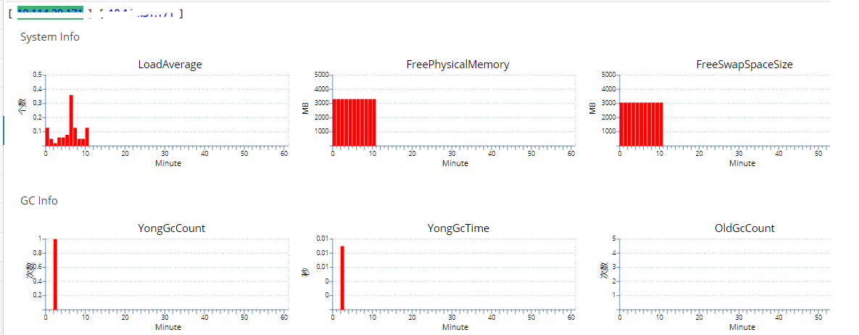
04
客户端cat监控

Slide 38
05
QA

Slide 39
05
消息系统常见问题
1，消息堆积了，如何快速知晓与处理？ 扩容，添加线程数，添加消费实例
2，失败消息如何处理？ 独立的失败队列，重试
3，如何保障消息的高可靠？数据库

Slide 40
THANKS

